Slide 1
北河内二次医療圏における
救急医療体制について
～ORIONデータ分析結果からみた現状～
資料９
令和２年度 北河内地域救急メディカルコントロール協議会 資料

Slide 2

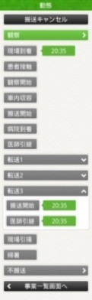
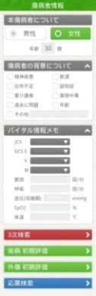
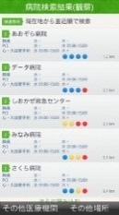
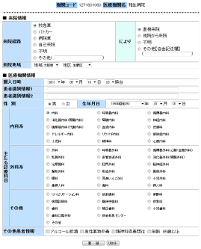
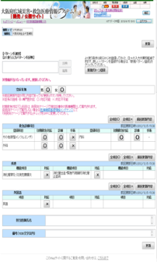
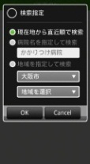





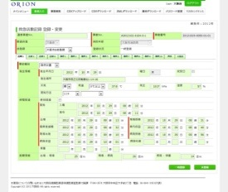
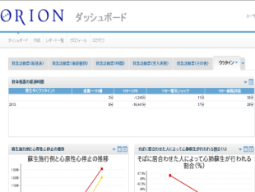



ORION（大阪府救急搬送支援・情報収集・集計分析
システム）全体イメージ
119
要請
現場活動
病院選定
搬送・入院
退院・転帰
搬送･受入れ
医療機関
消防機関
医療機関
医療機関
受入要請
患者情報
応需情報
病院前情報提供
病院後情報入力
①ICTを用いた病院検索
医療機関
収集･分析
消防機関
データ活用
②救急医療に関する情報の集約化
③集約された情報の集計・分析

Slide 3
内容
救急搬送数について
救急搬送困難者について
応需率について
【使用したデータ】
北河内圏域の４消防機関が搬送し、病院前情報と病院後情報が紐付いているもの

Slide 4
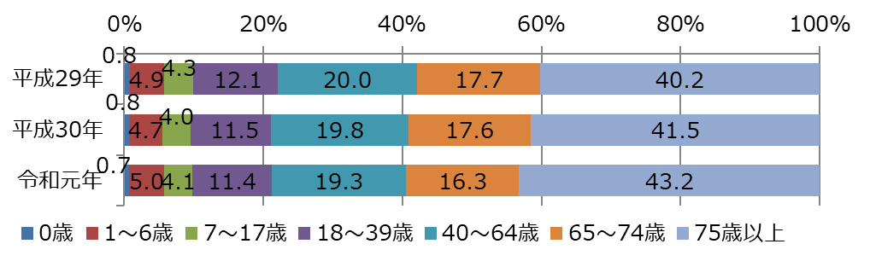
年齢区分別・搬送件数、割合
（平成29年、30年、令和元年）
搬送件数の約4割が75歳以上の高齢者。
（人）

Slide 5
大阪府の人口及び救急搬送数の推移
 | 2017年 | 2025年
大阪府人口(A) | 約883万2千人 | 852万6千人※
Aのうち65歳以上 | 約234万8千人 （26.6%) | 約242万8千人※ （28.5%）
Aのうち75歳以上 | 約113万9千人 （12.9%) | 約150万7千人 （17.7%）
救急搬送数(B) | 46万818人 | 48万9773人
Bのうち65歳以上 | 26万人 （56.4%) | 30万1千人 （61.5%）
Bのうち75歳以上 | 18万3440人 （39.8%) | 24万2755人 （49.6%）
※ ：日本の地域別将来推計人口（国立社会保障・人口問題研究所 平成30年3月推計）
※以外：大阪府における高齢者救急医療体制のあり方について
（2018年12月 大阪府救急医療対策審議会 高齢者部会 提言）

Slide 6
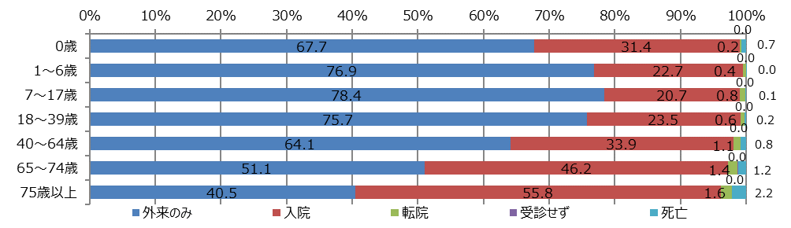
年齢区分別・転帰別・搬送件数、割合（平成30年）
「入院」「死亡」は若年者より高齢者で多い。
（人）

Slide 7
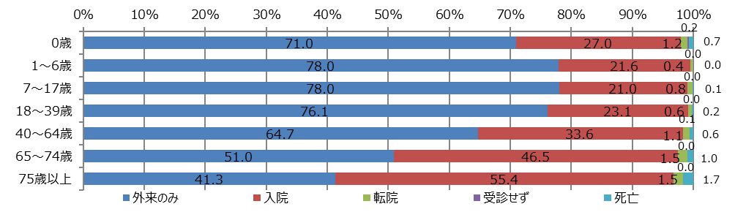
年齢区分別・転帰別・搬送件数、割合（令和元年）
「入院」「死亡」は若年者より高齢者で多い。
（人）

Slide 8
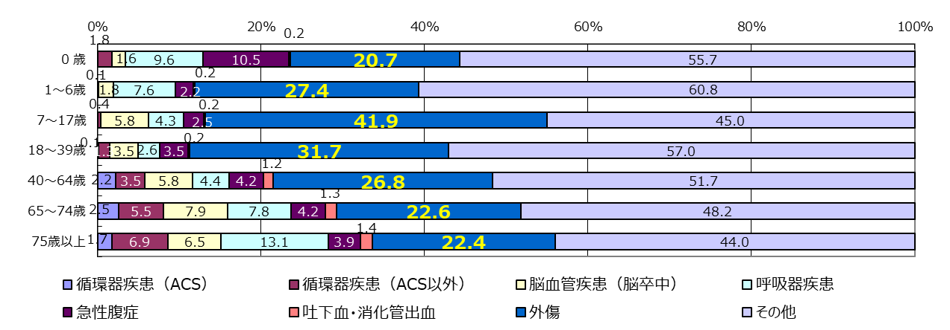
年齢区分別・疾患別搬送数、割合（平成30年）
どの年齢区分も外傷が多い。75歳以上の呼吸器疾患も多い。
（人）

Slide 9
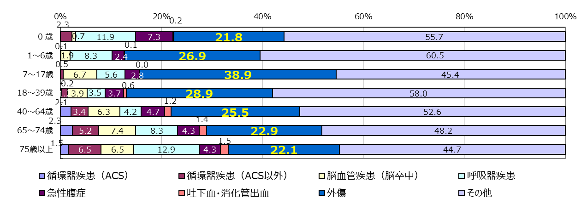
年齢区分別・疾患別搬送数、割合（令和元年）
どの年齢区分も外傷が多い。0歳及び75歳以上の呼吸器疾患も多い。
（人）

Slide 10
年齢区分別・転帰別・搬送件数のうち、現場滞在時間30分以上の件数、割合
（平成30年）
現場滞在が長いのは、40～64歳の外来のみ、7～74歳の転院、18～64歳の受診せず。
10
Notes:
10

Slide 11
年齢区分別・転帰別・搬送件数のうち、現場滞在時間30分以上の件数、割合
（令和元年）
現場滞在が長いのは、１～17歳、65～74歳の転院、40～64歳の受診せず。
11
Notes:
11

Slide 12
年齢区分別・転帰別・搬送件数のうち、連絡回数４回以上の件数、割合
（平成30年）
連絡回数が多いのは、7歳～17歳、40～64歳の転院。

Slide 13
年齢区分別・転帰別・搬送件数のうち、連絡回数４回以上の件数、割合
（令和元年）
連絡回数が多いのは、1歳～6歳の転院、18～39歳の死亡。

Slide 14
年齢区分別・疾患別搬送件数のうち、現場滞在時間30分以上の件数、割合
（平成30年）
現場滞在時間が長いのは、「吐下血・消化管出血」「外傷」で多い。
＊吐下血・消化管出血の搬送先は33医療機関627件、外傷のうち四肢外傷の搬送先は40医療機関3,405件
四肢以外の外傷の搬送先は39医療機関11,461件。
Notes:
14

Slide 15
年齢区分別・疾患別搬送件数のうち、現場滞在時間30分以上の件数、割合
（令和元年）
現場滞在時間が長いのは、「吐下血・消化管出血」「外傷」で多い。
＊吐下血・消化管出血の搬送先は33医療機関704件、外傷のうち四肢外傷の搬送先は40医療機関3,597件
四肢以外の外傷の搬送先は39医療機関11,442件。
Notes:
15

Slide 16
初診時患者背景別・現場滞在時間30分以上の件数・割合（重複回答）
（平成30年・令和元年）
平成30年
令和元年
現場滞
現場滞
病院後情報の
現場滞在
現場滞在
全件数
在30分
全件数
在30分
初診時患者背
30分以
30分以
(人）
以上
(人）
以上
景別
上の割合
上の割合
（人）
（人）
住所不定
12
3
25.0%
11
6
54.5%
自殺企図
155
37
23.9%
148
40
27.0%
薬物中毒
172
52
30.2%
140
37
26.4%
飲酒
1,857
372
20.0%
1,797
314
17.5%
精神疾患
1,985
354
17.8%
2,053
343
16.7%
過去に問題あり
41
10
24.4%
53
6
11.3%
要介護状態
8,647
730
8.4%
8,519
635
7.5%
施設利用者
1,678
118
7.0%
1,831
128
7.0%
小児
1,027
86
8.4%
1,048
63
6.0%
まもってネット
3
0
0.0%
3
0
0.0%

Slide 17
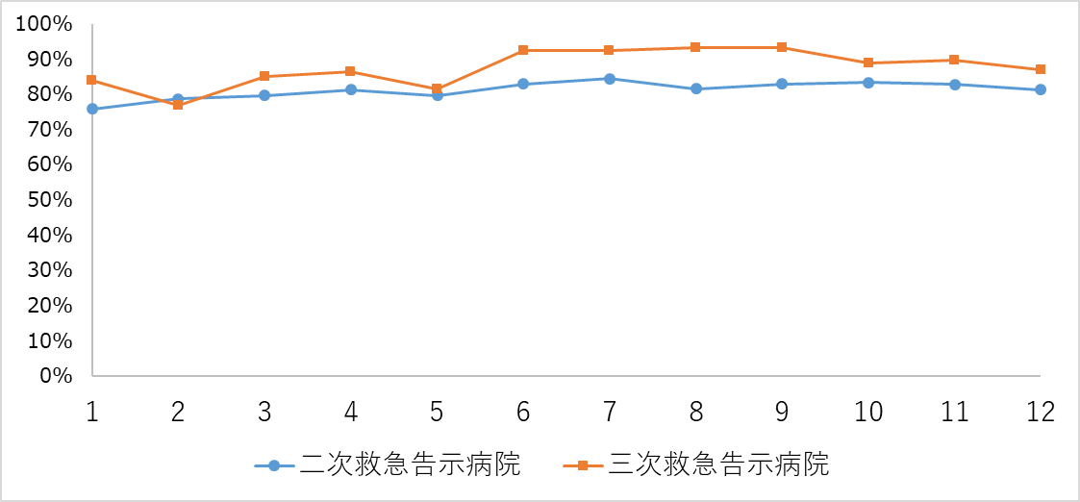
二次・三次救急告示病院の平均応需率（令和元年）
北河内圏域二次救急告示病院 年平均81.0%
北河内圏域三次救急告示病院 年平均87.3%
大阪府二次・三次救急告示病院
平均応需率 72.7%
（月）

Slide 18
ORIONデータ分析結果からみた圏域の現状・特徴
救急搬送全体をみると、75歳以上の搬送数が約4割で、そのうち「入院」に至るケースが半数を超えており、今後の高齢化進行で、搬送の負担増加はもとより、医療機関の受け入れ等の負担増大が考えられる。
令和元年では、現場滞在時間が30分以上かかる搬送困難者は全体の7.7%を占め、平成30年と同様に疾患別では「吐下血・消化管出血」「外傷」が多い傾向が認められた。
令和元年では、平成30年と同様に搬送に時間がかかる背景要因として、「住所不定」、「自殺企図」、「薬物中毒」、「飲酒」、「精神疾患」、「過去に問題あり」などが考えられる。
令和元年応需率は、二次救急告示病院では年平均81.0％、三次救急告示病院では年平均87.3％で、大阪府全体の二次及び三次救急告示病院の年平均72.7％を上回った。

